Slide 1
Писменост и књижевност Старог истока
Египат и Месопотамија
Емилија Славковић

Slide 2
Садржај:
Писменост Египта
Писменост Месопотамије
Књижевност Египта
Књижевност Месопотамије

Slide 3
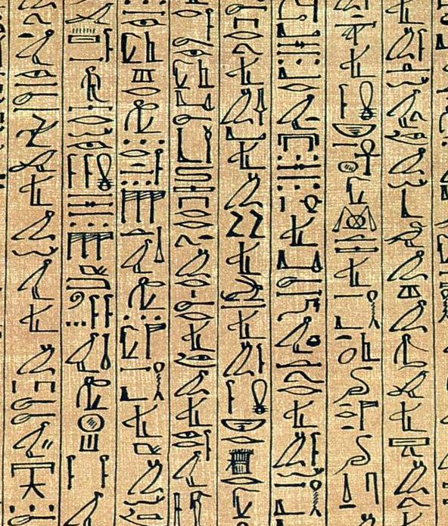
Писменост Египта
Стари Египат је имао посебну традицију писмености.
Основно писмо старог Египта је хијероглифско писмо.
Јавља се око 3000. година п.н.е. и остаје у употреби до IV века н. е.
Хијероглифско писмо је фонетско:постоје 24 знака који обележавају један глас.
Постојала су и курзивна писма различита од хијероглифа, брзописи намењени писању на меком материјалу.
Notes:
бнн

Slide 4
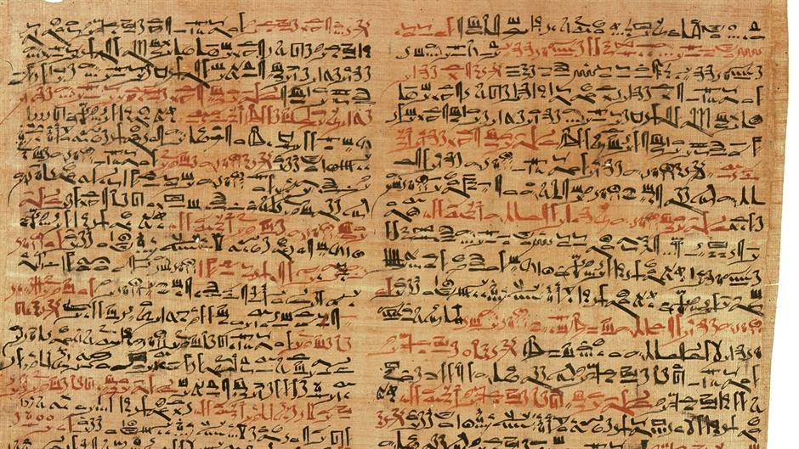
У Египту нису сви људи имали могућност да науче да читају и пишу.
Египћани су углавном писали на папирусу.

Slide 5
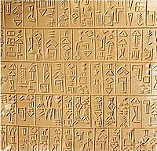
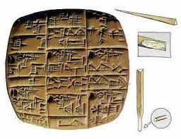
Писменост Месопотамије
Првобитно сумерско писмо било је сликовито или пиктографско.
Пиктографско писмо састојало се од низа цртежа, који су представљали појмове, бића и предмете.
Пиктографско писмо касније је заменио клинопис.
Сумерски клинопис био је силабико или слоговно писмо. Већина знакова je означавалo слог.
Писано је на глиненим плочама.
Начин на који настаје клинасто писмо

Slide 6
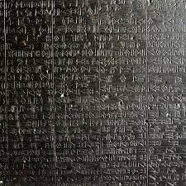
У Месопотамији нису сви имали могућност да науче да читају и пишу.
Најстарији правни споменик написан је клинастим писмом и то је Хамурабијев законик.

Slide 7
Књижевност Египта
У окриљу египатске цивилизације створена је дуготрајна и разноврсна књижевна традиција.
Почетке египатске књижевности проналазимо у периоду од XXV до XXIII века п.н.е..
Најзначајнија дела египатске књижевности писана су хијероглифима.
Карактеристике и књижевни родови, египатске књижевности, имају различите особине.
Египат је имао повлашћен карактер писане речи(само је повлашћена мањина знала да чита и пише).

Slide 8
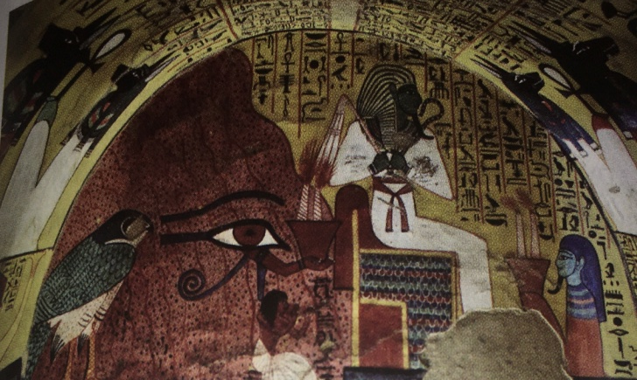
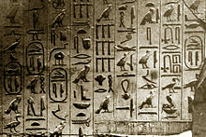
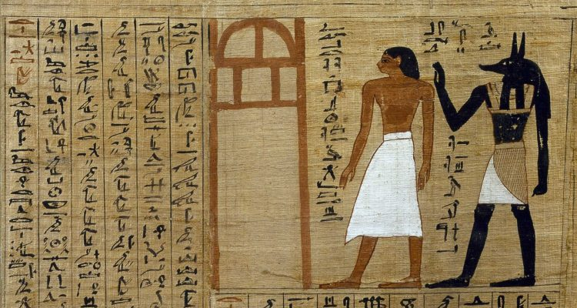
Египатска књижевност је имала религиозни карактер у свом почетку.
О њеном религиозном карактеру сведоче:
„Текстови пирамида“ (записи на зидовима пирамида и других фараонских гробница).
„Текстови саркофага“ (записи на каменим ковчезима где су сахрањивани мртви).
Књиге мртвих, које су садржавале описе путовања на онај свет.

Slide 9
Eгипатску књижевност карактерише велики број обредних и ритуалних лирских песама.
То су биле најчешће химне Сунцу, Нилу, Озирису и Амону.
Што се тиче световног (нерелигиозног) песништва, најистакнутије место имала је љубавна лирика.
Од времена Средњег царства срећу се и приче, бајке и басне. Неретко су као јунации ових прича јављају историјске личности или митски јунаци.

Slide 10
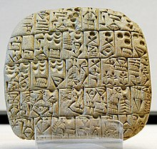
Књижевност Месопотамије
Књижевност Месопотамије назива се и ,,Вавилонска књижевност “.
Већи део књижевности Месопотамије записан је на сумерком или акадском језику.
Писци и песници нису потписивали своја дела.
Најбоље дело асирско-вавилоиске књижевности и једно од најстаријих књижевних дела уопште јесте Еп о Гилгамешу
У асирско-вавилонској књижевности неговане су химне, тужбалице, басме (бајалице), приче о божанским јунацима.

Slide 11
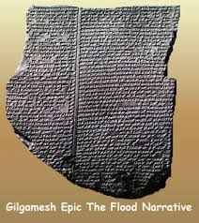
Знатан део поезије и прозе чине дела религиозног карактера.
Међу прозним делима истакнуто место имају текстови о победама и другим достигнућима владара.
Сачуване су и збирке пословица, мудрих изрека и др.
Књижевност Месопотамије извршила је знатан утицај на писану традицију других земаља.

Slide 12
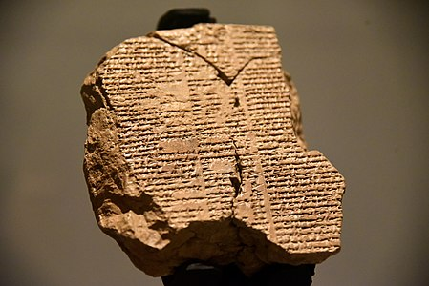
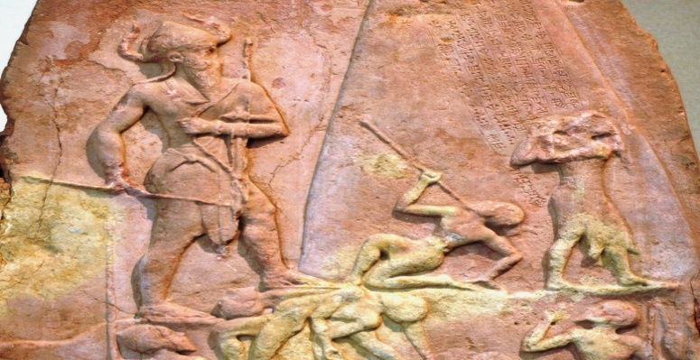
Сумерска књижевност:
Мноштво дела старије сумерске књижевност сачувано је само у познијим преписима из вавилонског доба.
Од сачуване сумерске књижевности већи део чини поезија. Сумери су познавали поезију и лирског и епског карактера.
Акадска књижевност:
Еп о Гилгамешу
Преузима исте теме као и сумерска књижевност, али у њој постоје и епска дела историјског карактера.
Легенда о Нарам-Сину

